Slide 1

Топливный брокер
ООО «Стандарт Оил Трейдинг»
Санкт-Петербург 2018

Slide 2

Топливная компания «Стандарт Оил Трейдинг»
является аккредитованным Брокером на ведущих товарно-сырьевых биржах Российской Федерации. Обслуживает клиентские биржевые и внебиржевые операции на топливно-энергетическом рынке России. Это позволяет предоставлять нашим клиентам качественный сервис и доступ к рынку нефтепродуктов, обеспечивая простое и удобное приобретение и продажу через путем поиска наиболее выгодных предложений по всей России

Slide 3
Принципы компании:
- Индивидуальный подход к каждому клиенту
Комплексный подход к решению вопросов оптовых поставок для своих потребителей, стараясь учитывать их пожелания, возможности и взаимные интересы во всех сферах сотрудничества
- Поставка выбранной продукции в любой регион
Компания успешно сотрудничает с крупными российскими производителями нефтепродуктов, ведущими железнодорожными перевозчиками, осуществляет транспортировку и хранение нефтепродуктов с использованием инфраструктуры ПАО «ТРАНСНЕФТЬ»
- Гарантия качества и своевременной поставки
Партнерские отношения с ведущими российскими производителями нефтепродуктов, которые поддерживает и развивает наша компания, позволяют нам осуществлять поставки товара по приемлемым ценам и в кратчайшие сроки
- Прозрачное ценообразование
Надежные контакты, качественный менеджмент и ясная стратегия обеспечивают конкурентоспособные цены, контролируемые сроки отгрузки и реальные объемы поставок

Slide 4
Как мы работаем:
Оказание брокерских услуг на АО «СПбМТСБ» и АО "Биржа "Санкт-Петербург» по закупке и продаже нефепродуктов
Организация и сопровождение транспортировки Товара
Закупка топлива по прямым договорам купли-продажи у нефтеперерабатывающих заводов и ВИНКов (Газпром, Роснефть, Лукойл, Татнефть)
Крупный опт: Перекачка по МНПП или транспортировка нефтепродуктов по ЖД для дальнейшей продажи потребителям в мелкий и средний опт
Возможное участие в крупных государственных заказах и контрактах

Slide 5
Сегодня четко проявляется большой интерес к биржевым торгам по нефти и нефтепродуктам со стороны как конечных потребителей нефтепродуктов, так и независимых топливных компаний. В связи с этим Компания не будет являться брокером одного клиента или поставщика

Slide 6
Наши поставщики:
ВИНКи: ПАО «Роснефть» (Уфимская группа НПЗ, ООО «РН-битум»), ПАО «Газпром нефть» (МНПЗ, ЯНОС), ПАО «Газпром» (Салават нефтехим, Сургутский ЗСК), АО «Татнефть им. Шашина» (Танеко, Нижнекамск), Ао «Сургутнефтегаз (Сургутский УПГ), НПЗ Славянск-ЭКО (Славнефтепродукт), Новошахтинский НПЗ, Группа Новый поток (Антипинский НПЗ, Марийский НПЗ)
Нефтетрейдеры: ООО «Ростехразвитие», ООО «Мотус», ООО «ИнкоБалт»
Рабочие контакты в портах Усть-Луга, Кронштадт, Темрюк, Азов, Севастополь и т.д.

Slide 7
Потенциальные покупатели:
Крупноопотовые топливные компании в Санкт-Петербурге, Москве и Воронеже
Мелкие нефтетрейдеры и бункеровщики, транспортные компании и АТП в СПб, Москве, Респ. Крым, Респ. Карелия, Мурманске, Новгороде и Воронеже
Владельцы независимых АЗС
Развитие и расширение клиентской базы по всей территории РФ.
Преимущественное продвижение компании в домашнем регионе (СПб и Л.О.), Новгородской обл., Псковской обл., Карелии, Мурманской обл., Воронеже и Воронежской обл., Республика Крым

Slide 8
План действий:
Подключение к товарным биржам
Членство в Нефтяном клубе СПб
Членство в Торгово-промышленной палате СПб
Подписание договоров и генеральных соглашений с Поставщиками нефтепродуктов
Подписание договоров поставки с Покупателями нефтепродуктов
Участие в топливных конференциях и форумах для саморекламы Компании.
Рекламная кампания в сети интернет.
Покупка нефтепродуктов. Их дальнейшая реализация.

Slide 9
Подключение к товарным биржам:
Получение допуска к торгам на АО «СПбМТСБ» и АО "Биржа "Санкт-Петербург»
Регистрация в качестве члена секции «Нефтепродукты» (АО «СПБМТСБ») и участника торгов в секции Энергоносителей (АО «Биржа «Санкт-Петербург»)
Установка и настройка биржевых терминалов
Проведение презентаций Компании на базе товарных бирж
Реклама брокерских услуг Компании в сети интернет

Slide 10
Разработка и применение рабочей документации в работе:
Разработка и утверждение биржевой документации (регламент, договор присоединения, поручения, тарифная сетка и т.д.)
Разработка и утверждение договоров поставки, генеральных соглашений, приложений и доп.соглашений к ним
Разработка и утверждение бухгалтерской и учредительной документации
Разработка логотипа и корпоративного бренда компании
Утверждение брендбука и корпоративных ценностей

Slide 11
Членство в нефтяном клубе СПб:
Подать заявку на вступление в Нефтяной клуб СПб
Зарегистрироваться в качестве члена Нефтяного клуба СПб
Провести презентацию компании для членов Нефтяного клуба
Посещать встречи и семинары Нефтяного клуба
Наладить связи и контакты с коллегами из нефтяной отрасли

Slide 12
Членство в Торгово-Промышленной палате СПб:
Зарегистрироваться в качестве члена Торгово-Промышленной палате СПб
Провести презентацию компании для нефтяников
Провести презентацию компании для банкиров
Посещать встречи и семинары Торгово-Промышленной Палаты
Наладить связи и контакты с участниками

Slide 13
Договорная работа:
Заключение договора хранения и налива с ПАО «Транснефть» с включением в договор 12 основных ЛПДС, с портами Усть-Луга, Приморск, Темрюк и Азов
Заключение договоров транспортировки с ОАО РЖД (получение единого лицевого счета), ООО «Газпромтранс», АО «СГ-транс» и ПАО «Транснефть»
Заключение договоров с ВИНКами и их дочерними подразделениями: ПАО «НК «Роснефть» (РН-Трейд, РН-Северо-Запад, РН-бункер, РН-битум), ПАО «Лукойл», ПАО «Газпромнефть» (ГПН-региональные продажи, ГПН-битум), ПАО «Газпром» (Межрегионгаз), ОАО «Сургутнефтегаз» (КИНЕФ и Сургутский УПГ)
Установление договорных взаимоотношений с самостоятельными НПЗ (Славянск-ЭКО, Новошахтинский и Ильский НПЗ)
Проработка особенностей работы на рынке по линии финансового отдела и бухгалтерии Компании

Slide 14
Работа с контрагентами:
Каждый покупатель нефтепродуктов является нашим потенциальным клиентом
Поиск покупателей через «холодный» прозвон и последующие встречи, в том числе поиск контактов через интернет-базы и адресные справочники
Реклама нефтеброкера ООО «Стандарт Ойл Трейдинг» через интернет ресурсы (яндекс, гугл, рамблер, мэйл-ру, соц.сети), тематические нефтеторговые сайты, нефтетрейдинговые форумы
Участие руководства Компании в региональных и международных форумах и семинарах

Slide 15
Внешнеторговая деятельность:
Продажа на экспорт безакцизных нефтепродуктов в страны Таможенного Союза и стран ближнего ЕС (Эстония, Латвия, Литва, Польша):
- Сжиженный газ (смесь пропан-бутана)
- Битум БНД 60/90. 90/130
- Мазут М100, Мазут флотский-380

Slide 16
ПРИЛОЖЕНИЯ
1. Схема торгов на АО «СПбМТСБ»
2. Схема работы на товарных биржах
3. Портрет рынка биржевых торгов

Slide 17
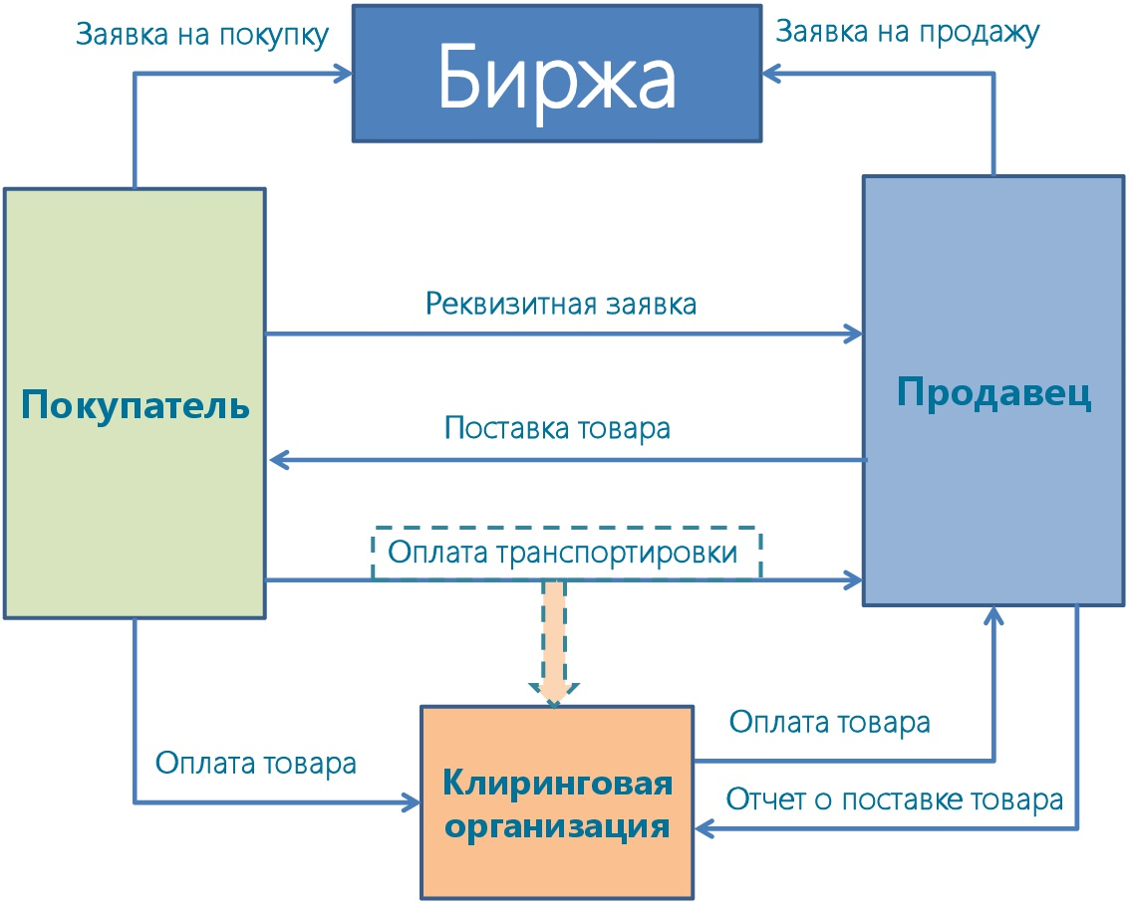
Схема Торгов на АО «СПБМТСБ»:

Slide 18


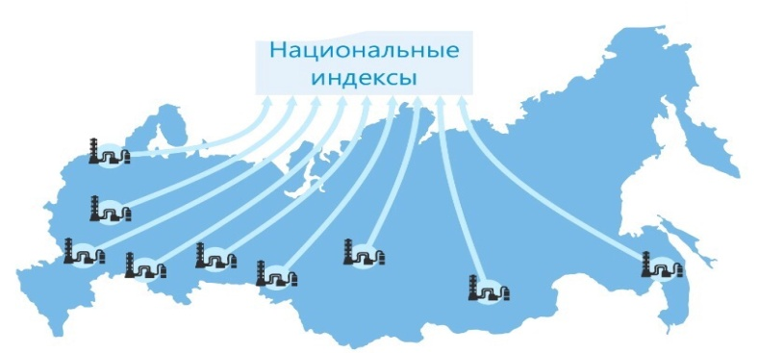


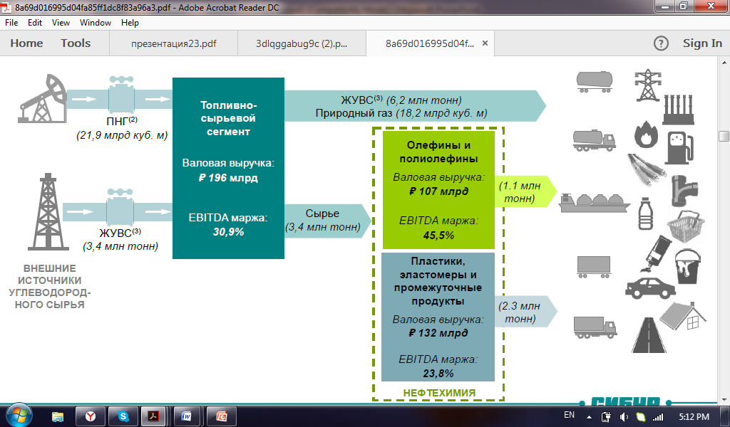



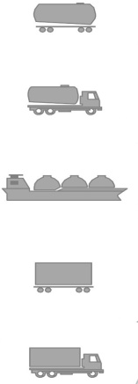

ГАЗПРОМ
ГАЗ
РОСНЕФТЬ
НЕФТЬ
НПЗ
ТРАСНЕФТЬ
ЛПДС
ТРАНСПОРТ
ПОКУПАТЕЛИ
1 | 2 | 3 | 4
ООО «СТО» рассчитывает цены более чем на 32 НПЗ на территории РФ. Отдельный выбор заводов-поставщиков для каждой группы нефтепродуктов. | Транспортировка нефтепродуктов производится: Железнодорожным транспортом. Автомобильным транспортом. Трубопроводной магистралью. Открыты договора хранения на всех ЛПДС в ходящию в систему ПАО Транснефть | Качество продукции обеспечено работой с такими партнерами как: «Роснефть», «Транснефть», «Татнефть», «Газпром нефть», «Сургутнефтегаз», «Совкомфлот», «РЖД» и др. | ООО «СТО» выстраивает работу с клиентом на нефтяном рынке на принципах полной прозрачности как на биржевом так и на внебиржевом рынке

Slide 19
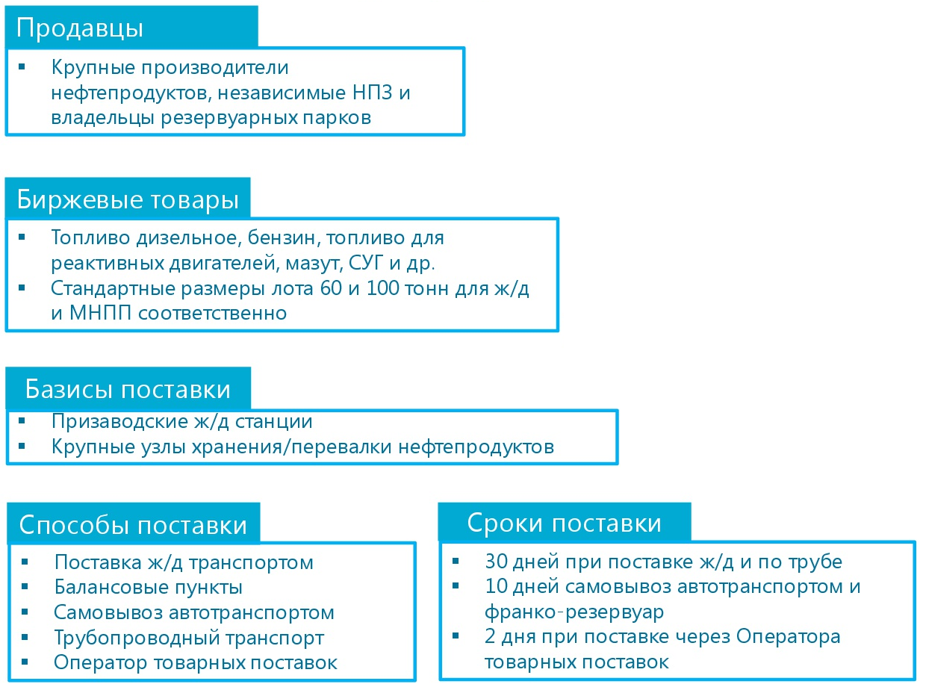

Портрет рынка биржевых торгов

Slide 20
СПАСИБО ЗА ВНИМАНИЕ!

